Slide 1
SELAMAT DATANG
KEPALA SEKOLAH DAN GURU MITRA PPG PASCA SM3T TAHUN 2016
ORIENTASI PROGRAM PPGSD PASCA SM3T PRODI PGSD FIP UPI
2016

Slide 2
PLENO 1 1. Orientasi Umum Program PPG SD Pasca SM3T 2. Penjelasan Sistem Pembelajaran, PPL, dan Evaluasi dalam PPG SD Pasca SM3T 3. Pemaparan Struktur Kurikulum PPG SD Pasca SM3T 4. Paparan Elemen Perubahan Kurikulum 2013
Oleh:
Tim Pengembang PPG Prodi PGSD FIP UPI

Slide 3
Latar Belakang
Guru wajib memiliki sertifikat pendidik
Permasalahan pendidikan di Indonesia khususnya daerah terdepan, terluar dan tertinggal (3T)
Kekurangan jumlah guru di daerah 3T
Distribusi guru di daerah 3T tidak seimbang
Kualifikasi guru di daerah 3T tidak sesuai dan di bawah standar
Angka putus sekolah di daerah 3T relatif tinggi
Angka partisipasi sekolah di daerah 3T masih rendah

Slide 4
Solusi
Program Maju Bersama Mencerdaskan Indonesia (MBMI)
Program Pendidikan Profesi Guru Terintegrasi (PPGT)
Program Sarjana Mendidik di Daerah 3T (SM3T)
Program Kolaboratif Pendidikan Profesi Guru SMK Produktif (PPG Kolaboratif)

Slide 5
PROGRAM SM-3T
Program ini diperuntukkan bagi para Sarjana Pendidikan yang belum bertugas sebagai guru PNS/ GTY untuk ditugaskan selama satu tahun di daerah 3T
Program SM3T dirancang untuk membantu penyelesaian masalah kekurangan guru khususnya di daerah 3T
Setelah masa penugasan selama 1 tahun di daerah 3T, peserta memperoleh kesempatan mengikuti Program Pendidikan Profesi Guru Prajabatan selama satu tahun (PPG Pasca SM3T)

Slide 6
Landasan Hukum
Undang-undang Dasar 1945 Pasal 31 ayat 3
Undang-undang Nomor 20 Tahun 2003, tentang Sistem Pendidikan Nasional.
Undang-undang Nomor 14 Tahun 2005 tentang Guru dan Dosen.
Peraturan Pemerintah Nomor 19 Tahun 2005 tentang Standar Nasional Pendidikan.
Peraturan Pemerintah Nomor 74 Tahun 2008 tentang Guru.
Peraturan Menteri Pendidikan Nasional Nomor 16 Tahun 2007 tentang Standar Kualifikasi Akademik dan Kompetensi Guru.
Peraturan Menteri Pendidikan Nasional Nomor 27 Tahun 2008 tentang Standar Kualifikasi Akademik dan Kompetensi Konselor.
Peraturan Menteri Pendidikan Nasional Nomor 8 Tahun 2009 Jo. Permendikbud Nomor 87 Tahun 2013 tentang Program Pendidikan Profesi Guru Pra Jabatan.
Keputusan Menteri Pendidikan Nasional Nomor 126/P/2010 Tahun 2010 tentang Penetapan LPTK Penyelenggara PPG bagi Guru Dalam Jabatan.
Keputusan Menteri Pendidikan Nasional Nomor 052/P/2011 Tahun 2011 tentang Perubahan atas Kepmendiknas Nomor 126/P/2011 tentang Penetapan LPTK Penyelenggara PPG bagi Guru Dalam Jabatan.
Surat Keputusan Direktur Jenderal Pendidikan Tinggi Nomor 17g/DIKTI/Kep/2013 tentang Penetapan Perguruan Tinggi Penyelenggara Rintisan Program Pendidikan Profesi Guru Prajabatan

Slide 7
Visi Program PPGSD UPI
Menjadi program pendidikan profesi yang pelopor dan unggul dalam bidang pendidikan guru sekolah dasar secara nasional dan regional pada tahun 2020

Slide 8
Misi Program PPGSD UPI
Menyelenggarakan pendidikan untuk menyiapkan guru sekolah dasar yang profesional dengan pembelajaran yang mendidik sesuai dengan kebutuhan nasional dan tantangan abad ke-21.
Menyelenggarakan riset unggulan dan kolaboratif untuk mengembangkan teori dan praktik pendidikan ke-SD-an yang kreatif, inovatif dan berkelanjutan.
Menyelenggarakan pengabdian kepada masyarakat secara profesional dalam rangka ikut serta memecahkan masalah pendidikan ke-SD-an dan meningkatkan kualitasnya.
Mengembangkan jejaring dan kerja sama secara nasional dan internasional dalam rangka meningkatkan kualitas pendidikan profesi guru sekolah dasar.

Slide 9
Tujuan Program PPGSD UPI
Menghasilkan guru sekolah dasar yang profesional dengan pembelajaran yang mendidik sesuai dengan kebutuhan nasional dan tantangan abad ke-21 melalui pengembangan Sumber Daya Manusia dan kurikulum secara terfokus, sistematis dan berkelanjutan.
Menghasilkan ide, teori dan praktik pendidikan ke-SD-an yang kreatif, inovatif dan berkelanjutan melalui riset unggulan dan kolaboratif.
Menyebarluaskan ide dan teori pendidikan ke-SD-an dalam rangka memecahkan masalah pendidikan ke-SD-an dan meningkatkan kualitasnya melalui pengabdian kepada masyarakat.
Meningkatkan kualitas pendidikan profesi guru SD melalui jejaring dan kerjasama dengan institusi dalam dan luar negeri.

Slide 10
KOMPETENSI LULUSAN PPGSD PRODI PGSD FIP UPI
Kompetensi Pedagogik
Mengembangkan dan mempertahankan lingkungan fisik dan sosial yang aman dan menantang untuk perkembangan potensi dan kreativitas peserta didik SD.
Merencanakan dan melaksanakan penilaian proses dan hasil belajar serta menggunakannya untuk memperbaiki dan meningkatkan hasil belajar peserta didik SD.
Mengembangkan hubungan sosial antar peserta didik yang kooperatif; adil dan bersahabat.
Melakukan penelitian tindakan kelas secara utuh dan memahami pengembangan pendidikan pada level sekolah dan nasional dengan memanfaatkan IPTEKS.
Mengimplementasikan dan mengembangkan prinsip-prinsip dan teori-teori pendidikan di sekolah dasar.
Melakukan, mengevaluasi, dan mengembangkan layanan bimbingan dan konseling di SD untuk memfasilitasi perkembangan optimal siswa dan memecahkan permasalahan yang terkait dengan perilaku dalam pembelajaran.
Melakukan dan mengembangkan kegiatan intra- dan ekstrakurikuler dalam rangka mengembangkan kepribadian siswa sekolah dasar.

Slide 11
Kompetensi Profesional
Mengembangkan dan mengunakan secara efektif dan kreatif isi kurikulum (kompetensi dan bahan ajar), pendekatan, strategi, model, metode, teknik, media dan sumber belajar dengan memanfaatkan IPTEKS sesuai dengan kekhasan bidang studi, kekhasan konten bidang studi dan karakteristik peserta didik sekolah dasar.
Menguasai cara mengembangkan kemampuan profesi secara berkelanjutan (pengembangan diri, publikasi ilmiah dan karya inovatif) melalui Lesson Study, PTK, dan Learning Community.
Menguasai pendekatan saintifik pada setiap bidang studi SD.
Menguasai pendekatan saintifik untuk mempelajari lingkungan fisik, sosial, dan budaya (lokal, nasional dan global) dalam rangka menggunakannya sebagai sumber belajar peserta didik dan mentransformasinya.

Slide 12
Kompetensi Kepribadian
Berperilaku sesuai dengan norma agama, hukum, sosial, dan kebudayaan nasional Indonesia.
Menginternalisasi semangat kemandirian, kerja sama, kejuangan, dan kewirausahaan.
Memiliki kepribadian guru Indonesia (jujur, berakhlak mulia, mantap, stabil, dewasa, arif, berwibawa, sabar, peduli, beretos kerja, inovatif, kreatif, memiliki kebiasaan belajar, dan menjadi teladan bagi peserta didik sekolah dasar dan masyarakat, serta menjunjung tinggi kode etik profesi guru).
Kompetensi Sosial
Bersikap komunikatif, inklusif, objektif, tidak diskriminatif, adaptif, partisipatif dan transformatif.

Slide 13
POLA DAN STRUKTUR KURIKULUM PROGRAM PPGSD
POLA BLOK
WORKSHOP SSP (50%) PADA SEMESTER 1
PMM (50%)
PADA SEMESTER 2

Slide 14
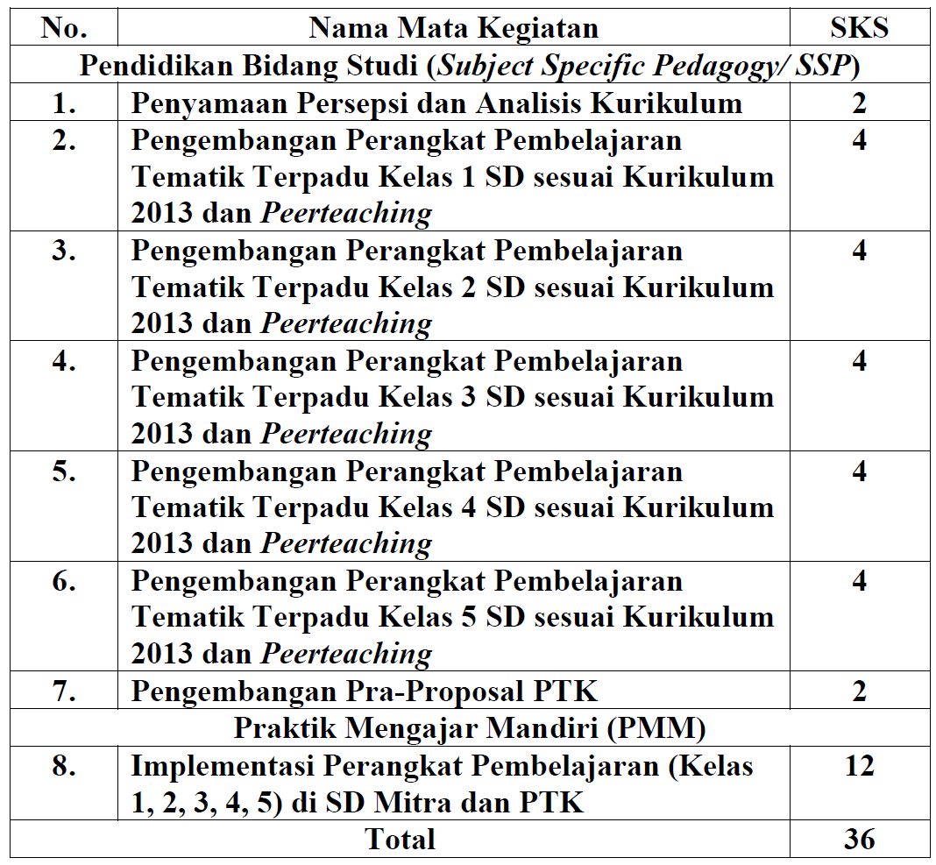
STRUKTUR KURIKULUM PPGSD

Slide 15
SISTEM PEMBELAJARAN
Pendidikan Bidang Studi (SSP) berbasis praktik eksploratif adalah pembelajaran dalam PPG berbentuk lokakarya (tatap muka, tugas terstruktur, dan tugas mandiri) yang bertujuan untuk menyiapkan peserta mampu mengembangkan perangkat pembelajaran (RPP, bahan ajar, media pembelajaran, dan pendukung pembelajaran lainnya) sehingga peserta dinyatakan siap untuk melaksanakan PMM.
PMM adalah praktik mengajar oleh peserta PPG di lapangan (sekolah mitera) setelah perangkat pembelajaran divalidasi oleh dosen pembimbing workshop

Slide 16
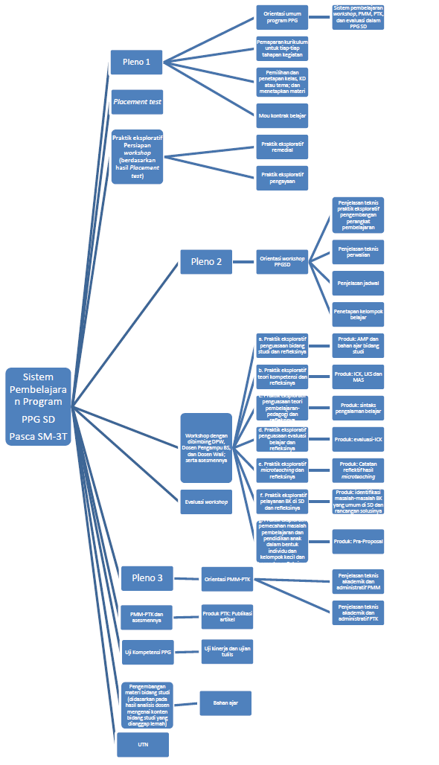

Slide 17
PENETAPAN TEMA, SUBTEMA DAN KD
Kegiatan ini dihadiri oleh seluruh peserta, kepala sekolah, guru mitera, Dosen Pembimbing, Dosen Wali dan Sekretariat
Seluruh guru pamong membawa Prota, Promes dan Kalender Akademik (semester 1 tahun akademik 2016/2017)
Alokasi waktu untuk menetapkan Tema, Subtema dan KD adalah 1 minggu (mulai 18 Juli 2016)

Slide 18
KEGIATAN WORKSHOP SSP
Kegiatan Workshop SSP dilaksanakan dalam 5 Siklus dibimbing oleh DPE (Dosen Praktik Eksploratif) dan dosen wali
RPP Tematik Terpadu dan kelengkapannya dikembangkan dalam workshop untuk Praktik Mengajar Mandiri
Workshop SSP dilaksanakan setiap hari Senin s.d. Jumat setiap minggunya
Worskhop SSP akan dimulai pada tanggal 2 April 2016 (terjadwal)
1 Siklus Workshop dilaksanakan dalam 1 bulan
RPP Tematik Terpadu yang dikembangkan terdiri dari 1 subtema untuk kelas 1,2,3,4 dan 5
Microteaching/ Peerteaching dilaksanakan setiap berakhir 1 siklus workshop
Revisi perangkat pembelajaran dilaksanakan sesuai dengan masukan pembimbing dan sejawat ketika microteaching/ peerteaching
Validasi RPP dan kelengkapan pendukungnya oleh DPE

Slide 19
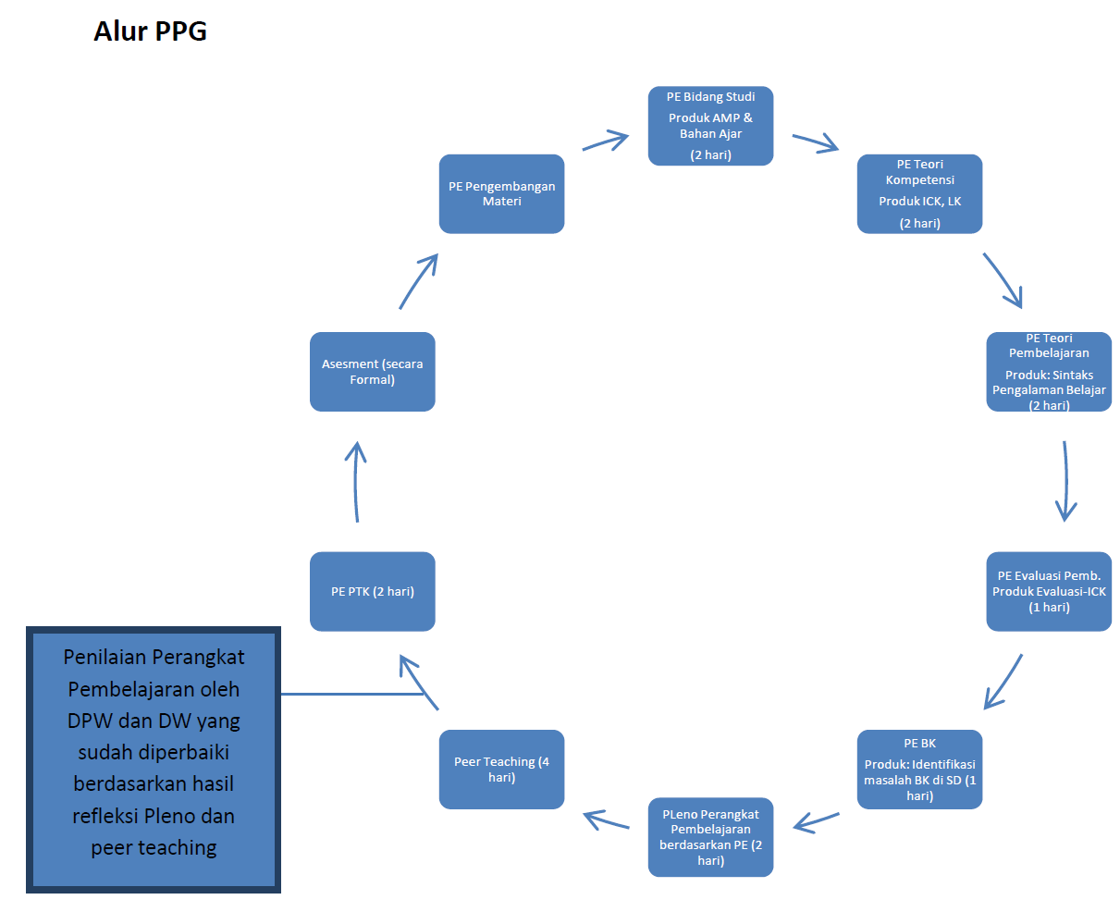

Slide 20
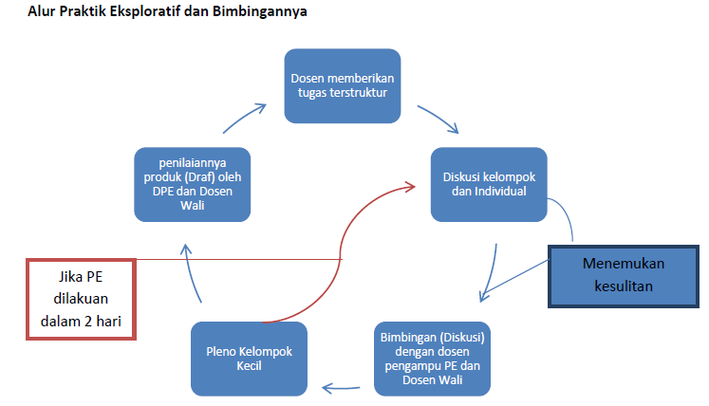

Slide 21
PRAKTIK MENGAJAR MANDIRI (PMM)
PMM akan dilaksanakan mulai bulan Agustus 2016 dan Berakhir bulan Desember 2016
PMM dibimbing oleh guru mitra dan DPL
PMM terdiri dari praktik terbimbing dan praktik mandiri
PMM dilaksanakan di sekolah mitra yang melaksanakan Kurikulum 2013
PMM untuk aspek mengajar hanya dilaksanakan pada kelas tematik terpadu (Kurikulum 2013)
PMM dilaksanakan secara kolaboratif antara peserta dan guru mitra

Slide 22
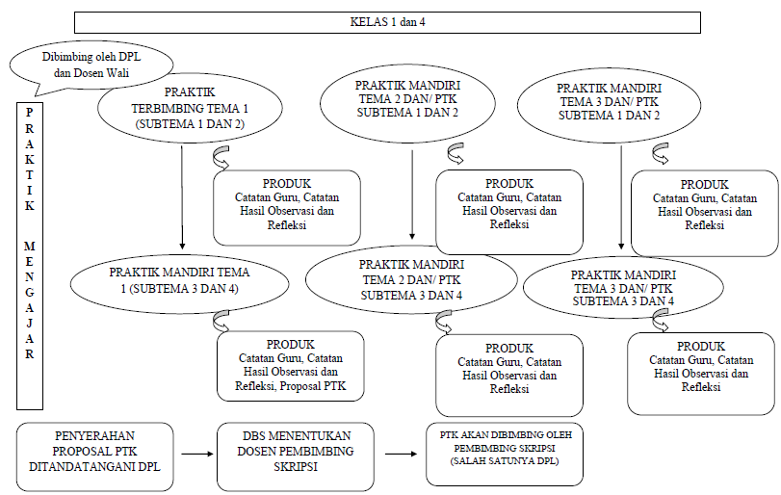

Slide 23
PENILAIAN WORKSHOP (W)
Penilaian meliputi penilaian proses (bobot 15) dan produk (bobot 15) oleh DPE
Penilaian akhir diambil dari rerata nilai DPE, dengan skala 100
Penilaian proses mencakup aktivitas peserta dalam praktik eksploratif, diskusi kelompok, kerja kelompok/ individual, dan miroteaching dalam peerteaching.
Penilaian produk berupa portofolio yang berisi RPP dan kelengkapannya (AMP, media pembelajaran, instrumen penilaian, LKS, dan bahan ajar)
Kriteria minimal kelulusan adalah 80 dari skala 100.

Slide 24
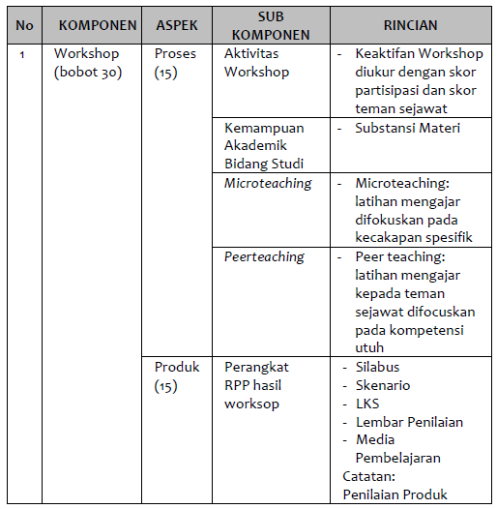
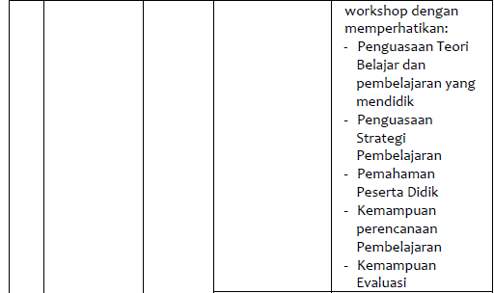
PENILAIAN WORKSHOP

Slide 25
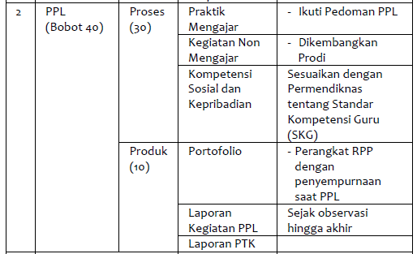
PENILAIAN PMM (P) Kriteria kelulusan PMM minimal B (3,0)

Slide 26
PENILAIAN PMM
Penilaian terdiri dari penilaian proses (bobot 30) dan penilaian produk (bobot 10)
Penilaian proses mencakup praktik mengajar, kegiatan non-mengajar dan aspek sosial kepribadian
Penilaian produk mencakup perangkat pembelajaran dan laporan PMM
Penilaian proses dan produk PMM dilakukan oleh DPL dan Guru Mitra. Nilai PMM didapatkan dari rerata nilai oleh DPL dan Guru Mitra.
Kriteria kelulusan PMM minimal B (3,0)

Slide 27
PENILAIAN UJIAN TULIS (UT)
Bobot Uji Tulis adalah 10.
Ujian tulis terdiri dari Ujian Tulis Nasional (UTN) dan Ujian Tulis Lokal (UTL)
UTN bertujuan untuk mengukur penguasaan materi bidang studi dengan ketentuan sebagai berikut:
Bentuk soal pilihan ganda
Soal dikembangkan oleh Tim Ditjen Dikti
Dilaksanakan serentak secara online
Pelaksanaan UTN dikoordinasikan oleh Ditjen Dikti melalui SIM PPG yang didukung oleh LPTK penyelenggara dalam penyediaan komputer, tenaga pengawas dan teknisinya.
Durasi/ waktu pelaksanaan UTN 90 menit
Pekerjaan UTN diolah oleh SIM PPG dan hasilnya dapat diunduh oleh LPTK penyelenggara

Slide 28
UTL bertujuan untuk mengukur penguasaan kompetensi pedagogi dengan ketentuan sebagai berikut.
Bentuk soal uraian berbasis kasus
Soal dikembangkan oleh masing-masing LPTK penyelenggara PPG
Pelaksanaan UTL dilakukan secara offline (paper and pencil test)
Jumlah soal 4-8 butir dengan durasi waktu 100 menit
Pekerjaan UTL dinilai oleh 2 (dua) dosen. Nilai UTL dihitung dengan mencari rerata nilai dari 2 penilai tersebut, dengan skala 100

Slide 29
PENILAIAN UJI KINERJA (UK)
UK bertujuan untuk mengukur kemampuan mengelola pembelajaran dengan bobot 20
UK dilaksanakan dalam konteks kelas riil
UK dinilai oleh tiga penilai, yaitu DPL, Guru Mitra dan GI (Guru Independen) atau AP (Asosiasi Profesi).
Penilaian dilakukan melalui pengamatan, dengan skala penilaian 100
Pelaksanaan di sekolah mitera
Durasi waktu pelaksanaan UK adalah 2 jp (1 kali pertemuan)
Perangkat pembelajaran yang digunakan dalam UK, dapat berasal dari hasil workshop yang direvisi, atau disiapkan secara khusus (materi baru)
Lembar penilaian dikembangkan oleh LPTK

Slide 30
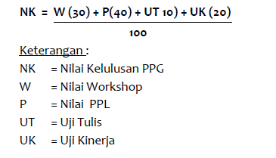
NILAI KELULUSAN PPG

Slide 31
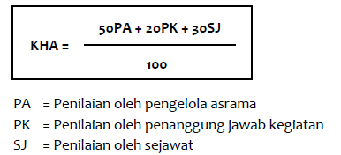
PENILAIAN KEGIATAN HIDUP BERASRAMA (KHA)

Slide 32
Nilai minimal kelulusan, baik NK maupun KHA, masing-masing setara dengan nilai B (3,00)

